Slide 1
1
3
Leçon 9
Solides particuliers et figures dans l’espace
Tâche 4
Réaliser les patrons des solides usuels

Slide 4




Slide 5
DS
Correction devoir surveillé Période 3
Solides particuliers et figures dans l’espace
Leçon 8:
Tâche 1
Reconnaitre les solides usuels
Tâche 2
Reconnaître les caractéristiques du prisme et de la pyramide .
Tâche 3
Reconnaître les caractéristiques du cylindre, du cône et de la sphère.
Tâche 4
Réaliser les patrons des solides usuels.

Slide 6
Les stratégies enseignées pendant le modelage et pratiques pendant la séance sont :
Réaliser les patrons des solides usuels
prisme- cylindre-cone- pyramide
Rayon - génératrice
Patron
hauteur
L’élève doit être capable:
Réaliser les patrons des solides usuels avec des dimensions données
Les outils (par exemple: carte lexicale…)
Solides, règle, compas
Pendant le feedback, attirer l’attention des élèves sur les erreurs fréquentes :
Les élèves doivent respecter les dimensions et refermer les patrons tracés pour constituer le solides

Slide 7
Le feedback ne doit pas être un jugement sur l’élève ni sur ses capacités
Le feedback est une opportunité d’apprentissage pour les élèves en exploitant des erreurs ou de bonnes réponses
Le feedback permet aux élèves d’être conscients des critères de réussite d’une tâche
Le feedback encourage les élèves à identifier les erreurs à ne pas reproduire, ou alors les bonnes pratiques à renforcer
Demander aux élèves de justifier leurs réponses et de verbaliser leur raisonnement
Donner des feedbacks aux élèves de manière instantanée à chaque fois que l’occasion se présente (ne pas laisser passer des erreurs)
Donner un feedback spécifique, détaillé et objectif aux élèves:
  « Voici pourquoi c’est une bonne réponse »; « Voici ce que tu as bien fait … »
  « Voici pourquoi c’est une réponse incomplète. Voici l’erreur »
Ne pas donner de feedback ou donner du feedback de manière occasionnelle seulement
Donner un feedback générique sans préciser pourquoi: « Bien »; « C’est faux » ; « Excellent »
Porter un jugement de valeur sur l’élève: « Tu es intelligent »; « Tu es paresseux »; …
S’adresser uniquement à l’élève concerné
« Banque des pratiques pédagogiques efficaces »

Slide 9
10 min

Slide 10

Bonjour! Prêts pour démarrer notre séance? Allons-y!

Slide 11
2 min

Slide 12




Qui peut me rappeler la signification de ces icônes?
Demander à 3 élèves au hasard

Slide 13

Très bien.
L’enseignant incite les élèves à prendre conscient de ces comportement en classe et en dehors de la classe
Je fais mes devoirs en classe et à la maison avec sérieux
Si quelque chose n’est pas clair, je pose des questions

Slide 14

Voici une situation en classe. Que remarquez-vous ? Ce comportement est-il approprié ? Pourquoi ? Que faudrait-il améliorer ou changer ?
Demander à 3 élèves au hasard en justifiant leurs réponses
Je vais vous montrer comment … Faites attention

Slide 15
  C’est un mauvais comportement. Les élèves bavardent.
L’enseignant précise que les distracteurs perturbent l’attention et la concentration
Je vais vous montrer comment … Faites attention
Les élèves bavardent pendant le modelage, ils risquent de ne pas comprendre ce qu’explique l’enseignant. Aussi, ils risquent de perturber leurs camarades.

Slide 16

  Voici le bon comportement:
L’attention et la concentration sont essentielles à l’apprentissage
L'élève doit se concentrer pour lier les actions de l'enseignant à ses paroles.
Le modelage demande une grande concentration de la part de l'enseignant. Être interrompu par du bavardage lui fait perdre le fil de sa démonstration, ce qui pénalise tout le monde.

Slide 18

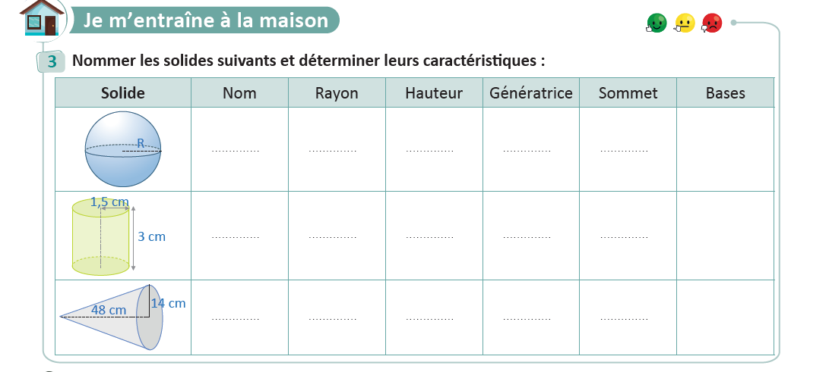
On commence par la correction de l’exercice maison de la séance précédente.
L’enseignant contrôle les réalisations d’un échantillon d’élèves avant de passer à la correction au tableau. Il fait un Rappel de définitions ou d’erreurs fréquentes etc
Page:63

Slide 20

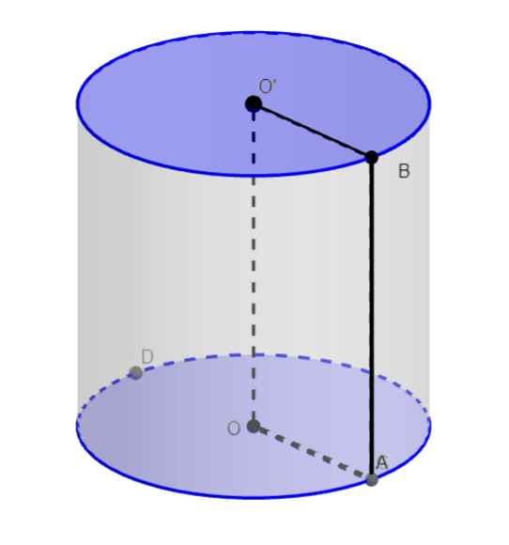
on va se rappeler des caractéristiques d’un cylindre, observez et complétez:
L'enseignant accorde 30 secondes de réflexion aux élèves. Ensuite, il leur demande de consigner leurs réponses sur les ardoises.
Observez et complétez:
2 cm
Le cylindre a:
2 Bases………………………………
5 cm
Son rayon est OA= …………………
Sa hauteur est OO’= …………………

Slide 21
Rappelez vous qu’un cylindre a deux bases circulaires, surface latérale courbée, un rayon et une hauteur
L'enseignant montre et compte les faces latérales et les arêtes
2 cm
Le cylindre a:
2 Bases circulaire superposables
5 cm
Son rayon est OA= 2 cm
Sa hauteur est OO’= 5 cm

Slide 22
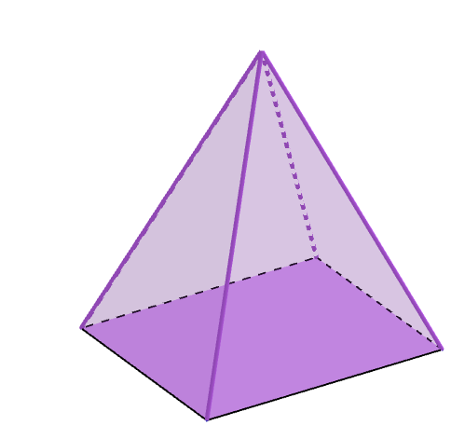
observez et complétez le tableau ci-dessous
L'enseignant accorde 30 secondes de réflexion aux élèves. Ensuite, il leur demande de consigner leurs réponses sur les ardoises.
observez et complétez
Nature de la base | Nombre de faces | Nombre d’ arêtes | Nombre de sommets
…...... | …… | …… | ……..

Slide 23
voici la réponse, rappelez vous que les faces latérales d’une pyramide sont des triangles et sa base est polygone
L'enseignant rappelle que le nombre de face est égale au nombre des faces latérales plus les deux bases.
observez et complétez
Nature de la base | Nombre de faces | Nombre d’ arêtes | Nombre de sommets
rectangle | 5 | 8 | 1

Slide 24
On va se rappeler comment on calcule la longueur d’un arc et le périmètre d’un cercle , complétez.
L’enseignant donne 30s aux élèves pour réfléchir, puis invite deux ou trois d'entre eux à répondre.
Le périmètre d’un cercle de rayon: r=2 cm est: …………………….
La longueur d’un arc de rayon : r=3 cm et d’angle 60° est: …………………….

Slide 25
Voici la réponse: rappelez- vous que la longueur d’un arc dépond de l’angle du secteur angulaire .
L’enseignant montre et compte les sommets, les arêtes e, les bases et les faces
Le périmètre d’un cercle de rayon r=2 cm est: $2π×2=4π≈12,56 cm$.
La longueur d’un arc de rayon r=3 cm et d’angle 60° est: $\frac{2π×r×∝}{360}=\frac{2π×3×60}{360}=π≈3,14 cm$

Slide 26
Bien! Voici un résumé des rappels.
L'enseignant affiche et explique la solution. Il montre chaque élément sur le solide
Une pyramide est un solide qui a une base polygonale et des faces latérales triangulaires dont le point commun est le sommet de la pyramide
Un cylindre est un solide qui deux bases circulaires superposables et une surface latérale courbé
La longueur d’un arc de rayon r et d’angle $α$ est: $l=\frac{α}{360}$ $2πr$

Slide 27
2 min

Slide 28


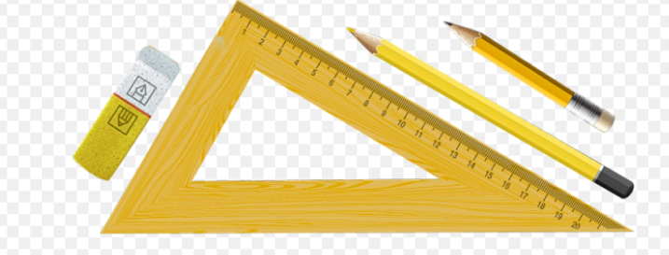
Adnane veut construire une boite à cadeau, exprimez vos avis pour aider Adnane à réaliser cette boite:
L’enseignant donne 30s aux élèves pour réfléchir, puis invite deux ou trois d'entre eux à répondre.
Adnane veut fabriquer une boite à cadeau, il dispose d’un papier carton et des outils de géométrie, comment vous pouvez aider Adnane à construire sa boite?

Slide 29
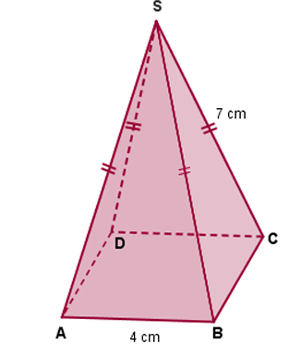
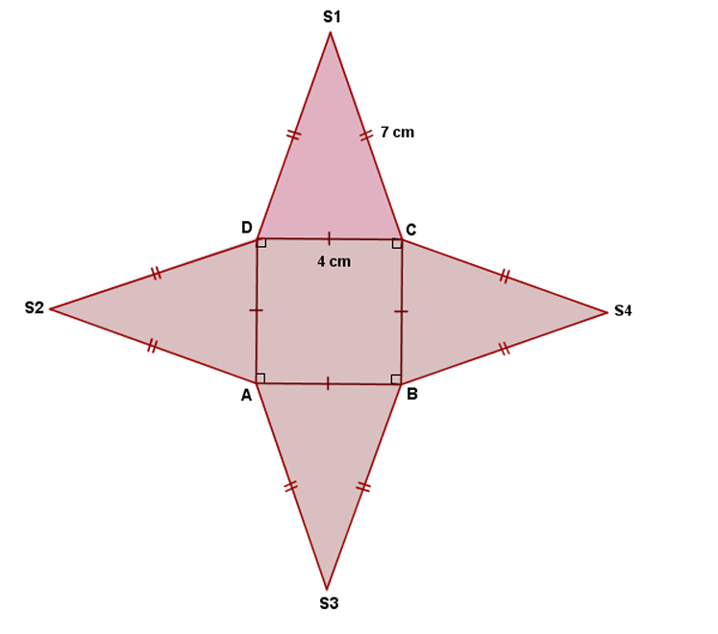
A la fin de cette séance, vous serez capables de:
L’enseignant attire l’attention des élèves qu’on reconnait un objet à partir de ses caractéristiques
Réaliser les patrons des solides usuels comme dans la figure ci-contre

Slide 30
Définitions et propriétés
2 min

Slide 31
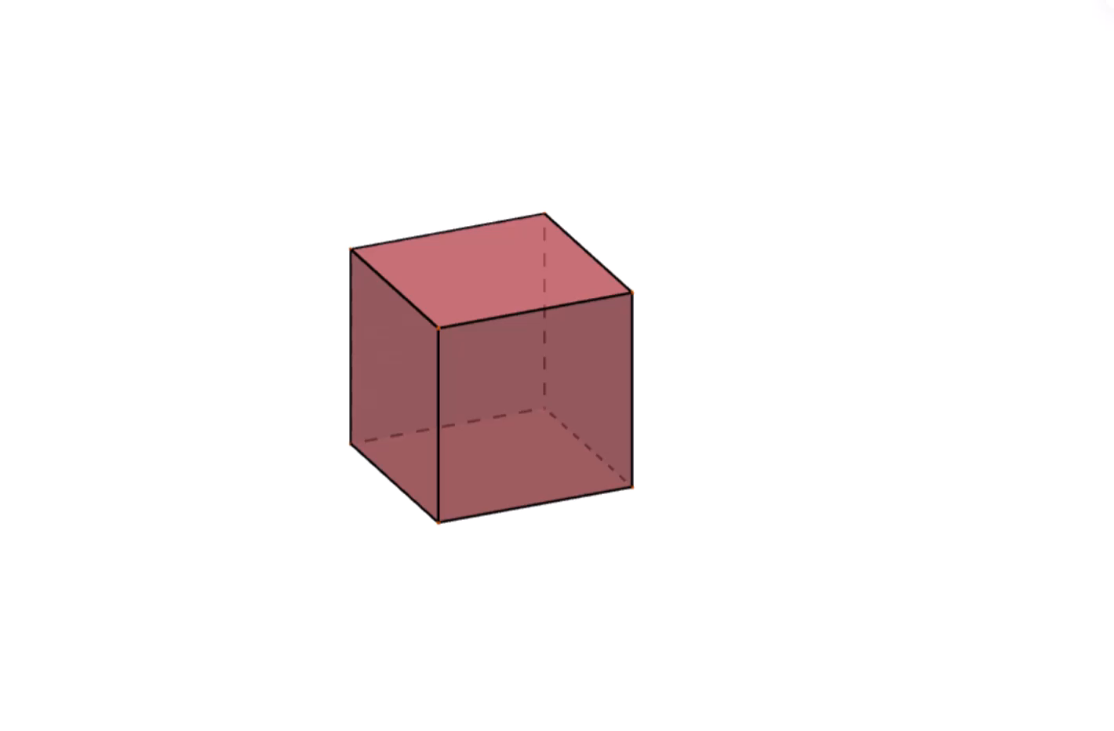
Observez ce cube, je vais le déplier pour obtenir une figure plane: c’est le patron du cube il est formé des carrés.
L’enseignant explique comment le cube se déplie pour obtenir un patron,

Slide 32
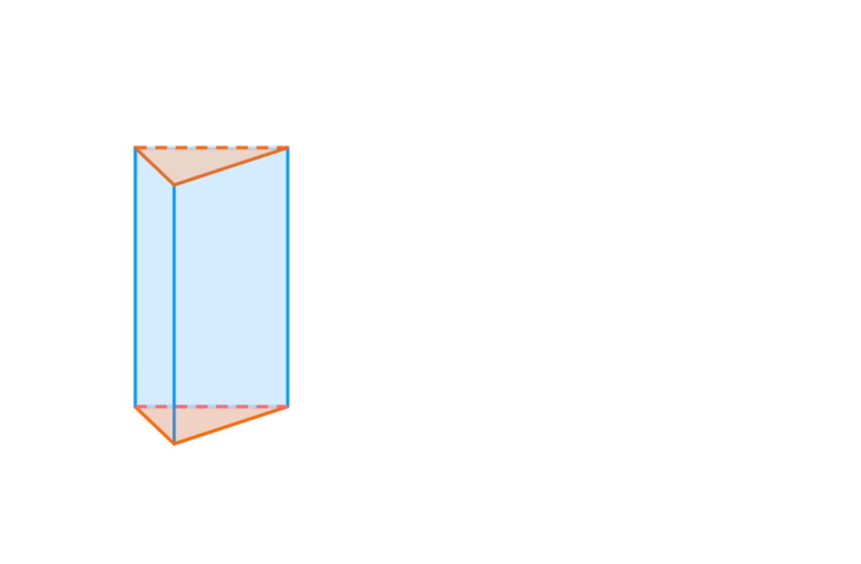
Maintenant voici le patron d’un prisme triangulaire, il comporte 2 triangles et 3 rectangles.
L’enseignant explique comment se déplier le prisme pour obtenir son patron
Le patron de ce prisme est formé de deux triangles qui représentent les bases et trois rectangles qui représentent ses faces latérales

Slide 33
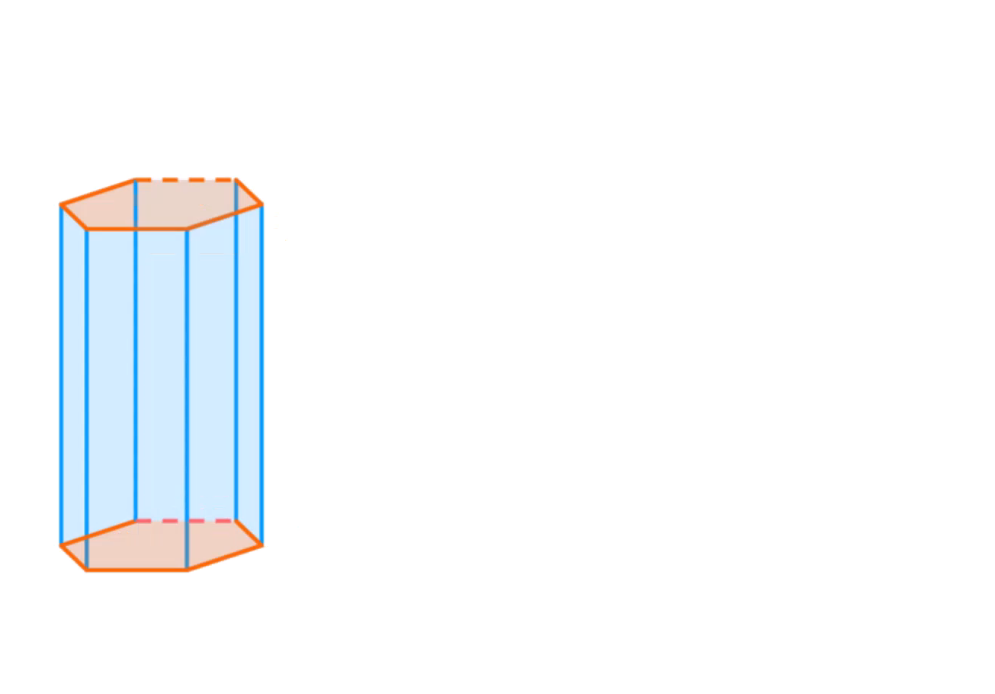
Maintenant je vais vous montrer le patron d’un prisme hexagonale . Il est formé de 6 rectangles et 2 hexagones.
L’enseignant montre les faces latérales
Le patron d’un prisme est la figure plane formée des deux polygones qui représentent les deux bases et des rectangles qui représentent les faces latérales

Slide 35
on va se rappeler de la définition du patron d’un prisme. Complétez:
L'enseignant accorde 30 secondes de réflexion aux élèves. Ensuite, il leur demande de consigner leurs réponses sur les ardoises et choisit au hasard à deux élèves pour justifier oralement leurs réponses
compléter
Le patron d’un prisme est figure…. …….. formée des deux polygones qui représentent……………………. et des rectangles représentant les…………………………………..

Slide 36
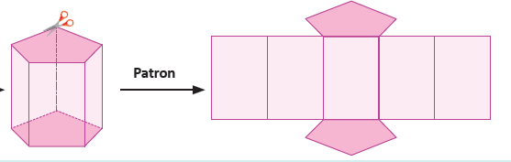
𝐕𝐨𝐢𝐜𝐢 𝐥𝐚 𝐫é𝐩𝐨𝐧𝐬𝐞. Rappelez vous que le patron d’un prisme est formée de 2 bases polygonales et de rectangles représentant les faces latérales
L'enseignant affiche et montre les bases er les faces latérales .
Le patron d’un prisme est figure plane formée des deux polygones qui représentent les deux bases et des rectangles qui représentent les faces latérales
Polygone (base)
Rectangle(face latérale

Slide 38
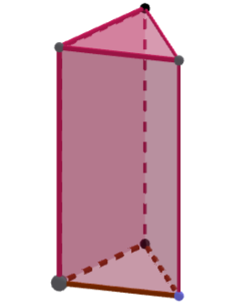
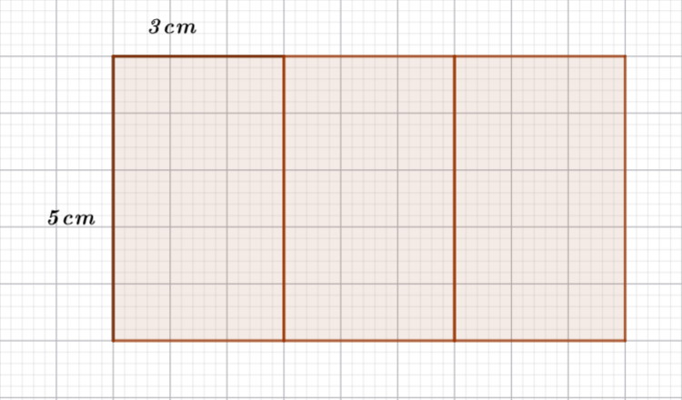
Je vais vous montrer comment réaliser le patron d’un prisme triangulaire en deux étape, dans la 1ère étape je construis les rectangles représentant les faces latérales.
L’enseignant montre les 3 faces latérales rectangulaires et leurs dimensions
voici un prisme triangulaire, Pour construire son patron, je suis les étapes suivantes:
1
Je construis des rectangles de longueur la hauteur du prisme (5 cm)et de largeur la longueur d’un côté de la base (3cm) et dont le nombre est le nombre de faces latérales (3 faces)
3cm
3 cm
3 cm
5 cm
Nature de la base | Nombre de faces | Hauteur
Triangle | 3 rectangles | 5cm

Slide 39
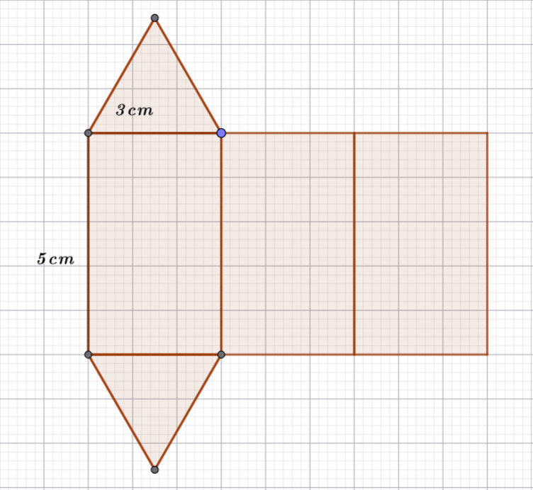
Dans la 2ème étape je vais construire les 2 triangles représentant les 2 bases.
L’enseignant affiche et identifier les différents élément qui caractérisent un cône
2
je construis deux triangles qui représentent les deux bases
Nature de la base | Nombre de faces | Hauteur
2 Triangles | 3 rectangles | 5cm
3cm
3cm
3cm
3cm
Je découpe le patron pour reconstruire le prisme

Slide 40
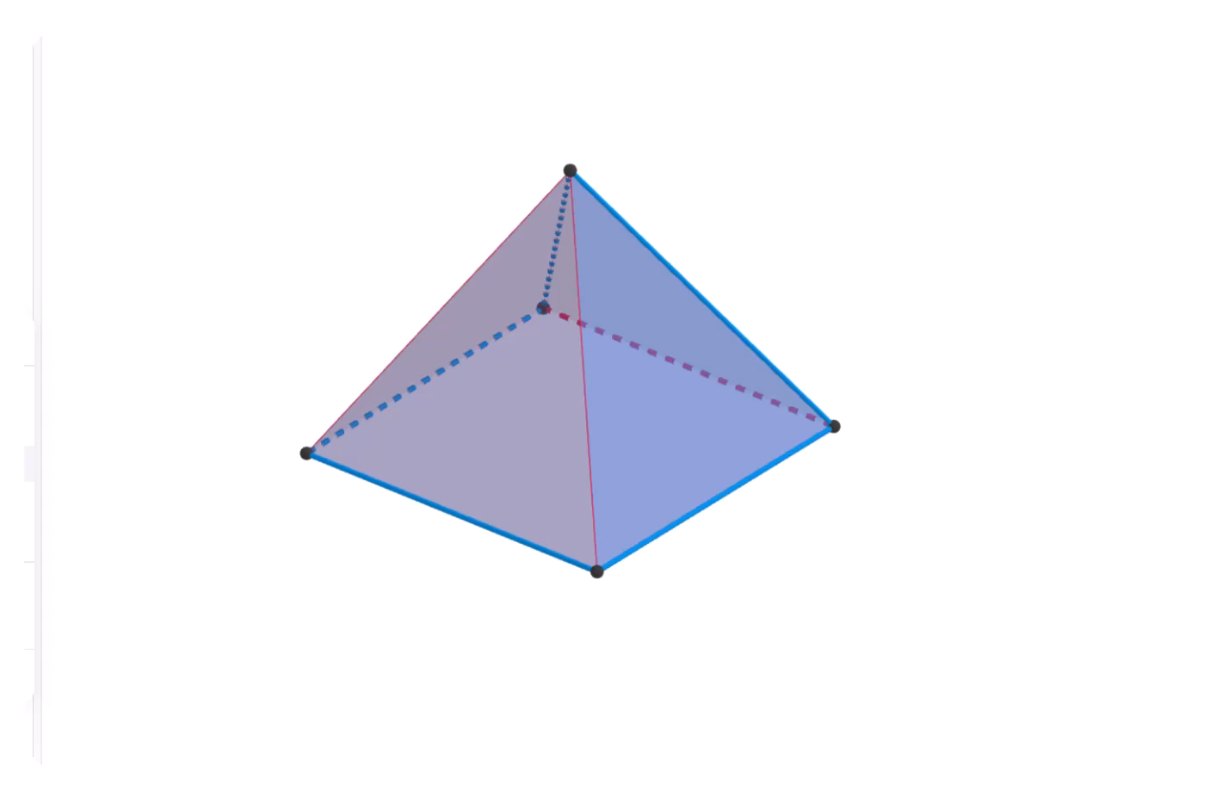
Voici une pyramide de base un rectangle et dont les faces latérales sont des triangles, son patron est une figure plane constituée d’un rectangle (la base) entourée des triangles (faces latérales)
L’enseignant montre la base les faces latérales
Le patron d’un pyramide est constitué d’un polygone (base) entouré des triangles ( faces latérales)

Slide 41
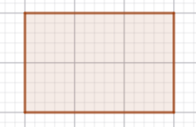
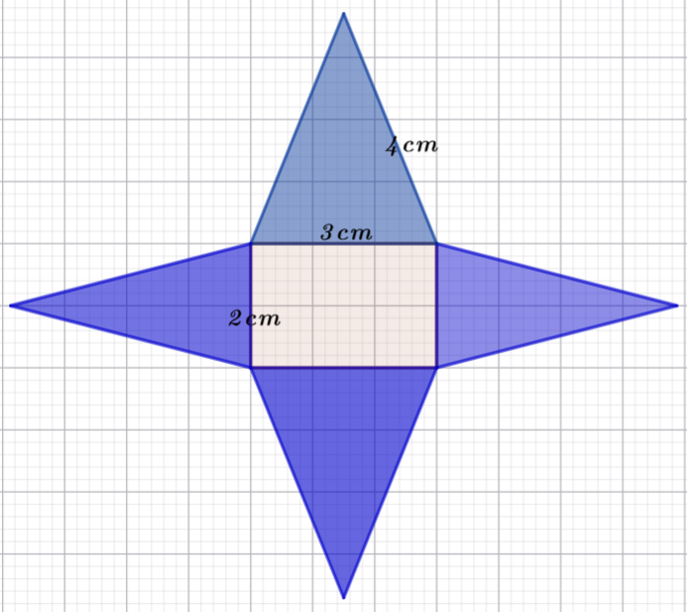
Maintenant, je vais vous montrer comment réaliser le patron d’une pyramide en 2 étapes,
L’enseignant montre les bases polygonales et distingue les types de polygone et les faces latérales qui sont des rectangles
1ère étape: Je construis premièrement le rectangle qui représente la base
3cm
4 cm
2 cm
2ème étape: Puis Je construis les triangles isocèles qui représentent les faces latérales autour de la base.
2 cm
3 cm
On découpe le patron pour reformer la pyramide

Slide 43
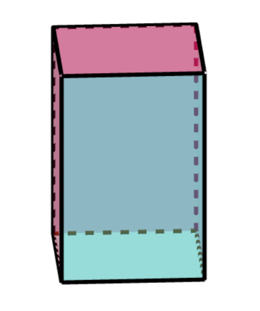
on va rappelez de la 1ère étape pour construire le patron d’un prisme droit. Complétez:
L'enseignant accorde 30 secondes de réflexion aux élèves. Ensuite, il leur demande de consigner leurs réponses sur les ardoises et choisit au hasard à deux élèves pour justifier oralement leurs réponses
Observez le solide puis donnez la 1ère étape pour construire son patron:
Je construis deux ……………….. ……de longueur……… et de largeur........ , deux rectangle de longueur ……… et de largeur ………
4 cm
2 cm
3 cm

Slide 44
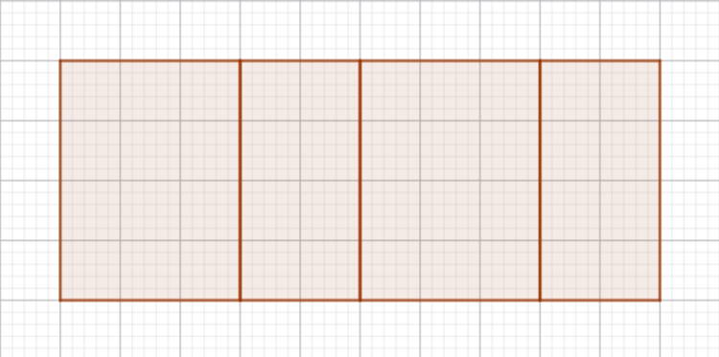
Voici la réponse : rappelez vous qu’un cône a une face latérale courbée, une base circulaire et un sommet.
L'enseignant montre les éléments d’un cône .
je construis 2 rectangles de longueur 4 cm et de largeur 3 cm et 2 rectangles de longueur 4 cm et de largeur 2 cm
2 cm
3 cm
3 cm
2 cm
3 cm
2 cm
4 cm
4 cm

Slide 45
on va rappelez de la 2ère étape pour construire le patron d’un prisme droit. Complétez:
L'enseignant accorde 30 secondes de réflexion aux élèves. Ensuite, il leur demande de consigner leurs réponses sur les ardoises et choisit au hasard à deux élèves pour justifier oralement leurs réponses
Observez le solide puis donnez la 2ère étape pour construire son patron:
2 cm
On construis deux………………..de longueur……… et de largeur……………
3 cm
4 cm

Slide 46
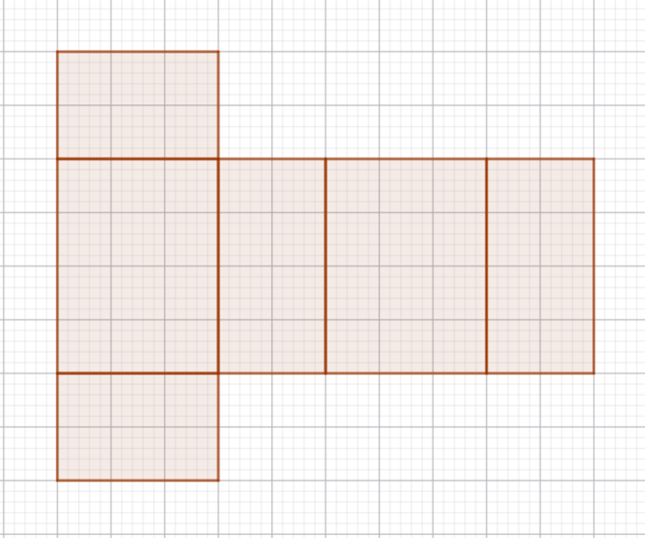
Voici la réponse : rappelez vous qu’un cône a une face latérale courbée, une base circulaire et un sommet.
L'enseignant montre les éléments d’un cône .
je construis des rectangles en nombre de 2 de longueur 3 cm et de largeur 2 cm
2 cm
3 cm
2 cm
4 cm
3 cm
4 cm

Slide 47
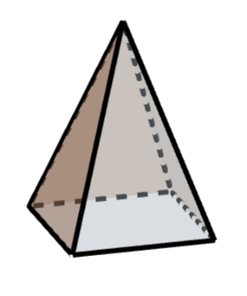
on va rappelez de la 1ère étape pour construire le patron d’une pyramide dont la base est carré. Complétez:
L'enseignant accorde 30 secondes de réflexion aux élèves. Ensuite, il leur demande de consigner leurs réponses sur les ardoises et choisit au hasard à deux élèves pour justifier oralement leurs réponses
Observez le solide puis donnez la 1ère étape pour construire son patron:
je construis un carré………………..qui représente ……………….de la pyramide de côté ……… cm
3 cm
4 cm

Slide 48
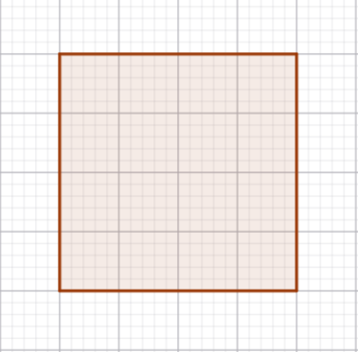
Voici la réponse: on commence par construire la base de la pyramide.
L'enseignant accorde 30 secondes de réflexion aux élèves. Ensuite, il leur demande de consigner leurs réponses sur les ardoises et choisit au hasard à deux élèves pour justifier oralement leurs réponses
je construis un carré qui représente la base de la pyramide de côté 4 cm
3 cm
4 cm
4 cm

Slide 49
Observez et complétez:
L'enseignant accorde 30 secondes de réflexion aux élèves. Ensuite, il leur demande de consigner leurs réponses sur les ardoises et choisit au hasard à deux élèves pour justifier oralement leurs réponses.
Compléter :
2) Puis Je construis les triangles isocèles qui représentent …………………………: la base du triangle est l’un côté du carré et les autres côtés sont ………………. de la pyramide
3 cm
4 cm
4 cm

Slide 50
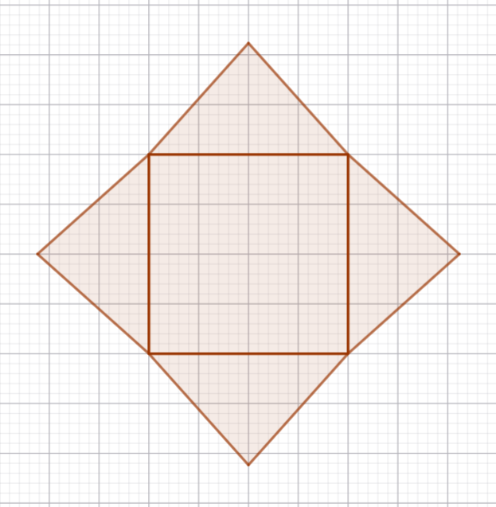
𝐕𝐨𝐢𝐜𝐢 𝐥𝐚 𝐫é𝐩𝐨𝐧𝐬𝐞. Rappelez vous que le cylindre a une surface latérale courbée et deux bases circulaire superposables
L'enseignant affiche et montre les base et la face latérale .
2) Puis Je construis les triangles isocèles qui représentent les faces latérales: la base du triangle est l’un côté du rectangle et les autres côtés sont les arêtes de la pyramide
3 cm
3 cm
4 cm
4 cm

Slide 52
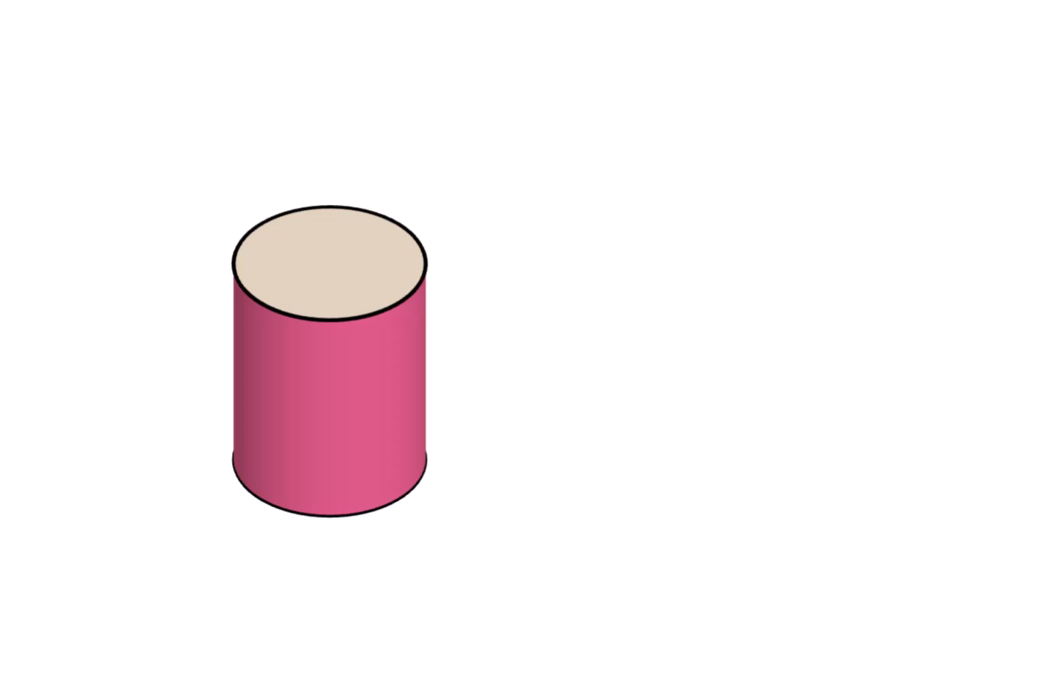
Maintenant , je vais vous montrer le patron d’un cylindre: la surface latérale devient un rectangle de longueur le périmètre de la base
L’enseignant affiche et montre la face latérale de longueur le périmètre de la base circulaire et la largeur est la hauteur du cylindre
Le patron d’un cylindre est une figure plane formée d’un rectangle de longueur le périmètre de la base et de largeur sa hauteur et de deux disques

Slide 53
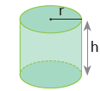
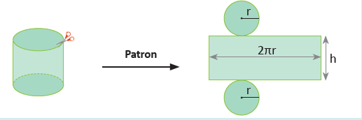
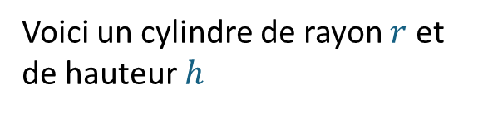
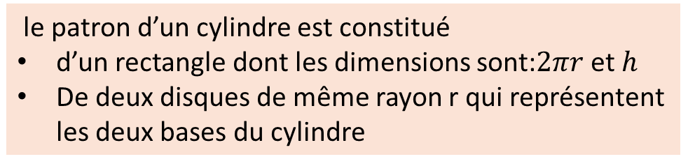
Maintenant, je vais vous décrire le patron d’un cylindre
L’enseignant montre les bases polygonales et distingue les types de polygone et les faces latérales qui sont des rectangles
Voici un cylindre de rayon $r$ et de hauteur $h$
le patron d’un cylindre est constitué
d’un rectangle dont les dimensions sont:$2πr$ et $h$
De deux disques de même rayon r qui représentent les deux bases du cylindre

Slide 54
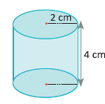
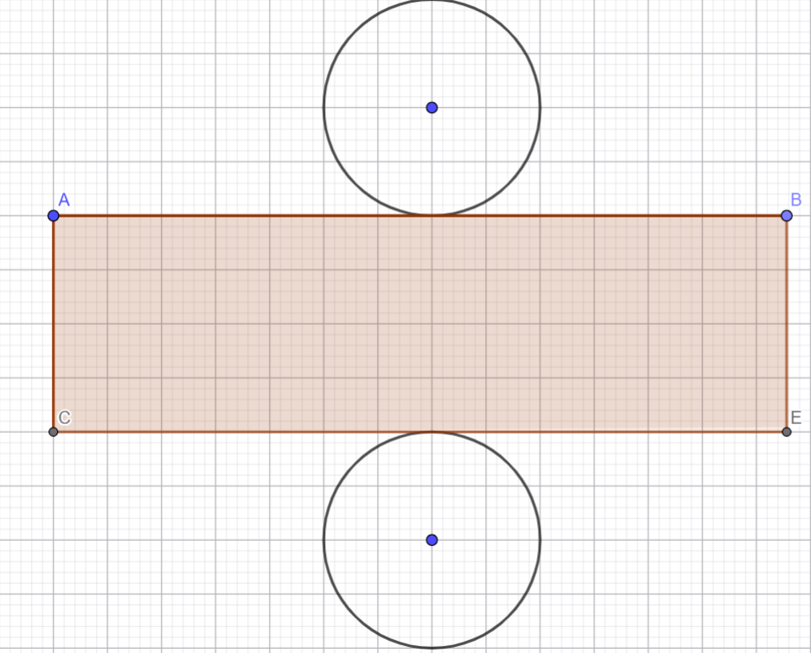


Maintenant, voici un exemple : je vais vous montrer comment construire le patron d’un cylindre de hauteur 4 cm et de rayon 2 cm
L’enseignant montre les bases polygonales et distingue les types de polygone et les faces latérales qui sont des rectangles
Tracer le parton du cylindre ci-contre
1) Je calcule le périmètre de la base: $2πr$
$$2πr≈2×3,14×2=12,56$$
2) Je construit un rectangle de longueur : $2πr≈2×3,14×2=12,56$et largeur h=4 cm
2cm
3) Je trace deux disques de rayon 2 cm et tangents aux deux côtés de rectangle
12,56 cm
4 cm
Je découpe le patron pour reformer le cylindre

Slide 55
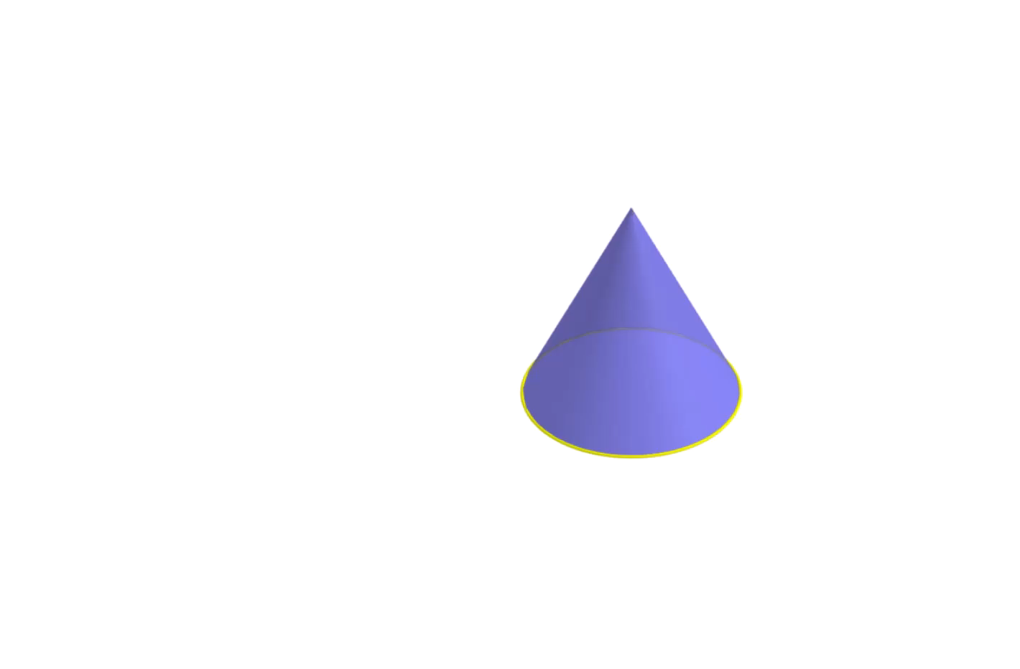
Maintenant, je vais vous montrer le patron d’un cône: la surface latérale devient un secteur angulaire de longueur le périmètre de la base et de rayon la génératrice :
L’enseignant montre et compte les sommets, les arêtes et les faces

Slide 56
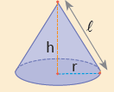





Maintenant, je vais vous décrire le patron d’un cône:.
L’enseignant montre la base et compte le nombre des arêtes et le nombre de faces
Voici un cône de rayon $r$ et de génératrice $l$
Son patron est constitué d’:
(1): un Secteur angulaire de rayon la génératrice$l$et d’angle: $a=\frac{360×r}{l}$
(1)
(2)
$$a$$
$$r$$
(2): un disque de rayon $r$
$$l$$

Slide 57
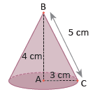
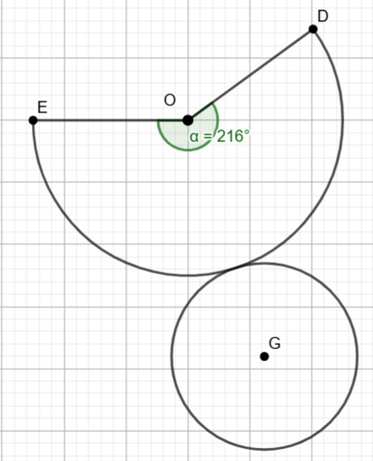

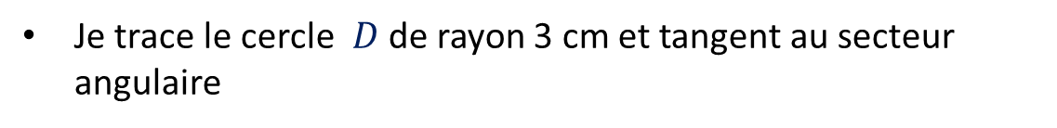
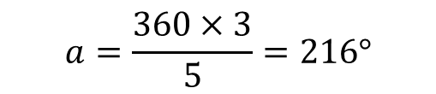

Voici un exemple: le point B est un point de la sphère donc il une distance égale au rayon du centre de la sphère.
L’enseignant montre la base et compte le nombre des arêtes et le nombre de faces
Pour Construire le patron du cône ci-contre je suis les étapes suivantes
$$a=\frac{360×3}{5}=216°$$
Je calcule l’angle du secteur angulaire
Je trace le secteur angulaire $A$de rayon 5 cm et d’angle a
$$A$$
3 cm
5 cm
$$D$$
Je trace le cercle $D$ de rayon 3 cm et tangent au secteur angulaire
Je découpe le patron pour reformer le cône

Slide 59
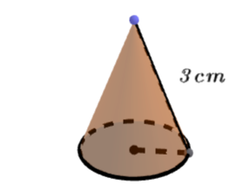
observez et complétez : on va se rappeler des éléments du patron d’un cône
.
L'enseignant accorde 30 secondes de réflexion aux élèves. Ensuite, il leur demande de consigner leurs réponses sur les ardoises et choisit au hasard à deux élèves pour justifier oralement leurs réponses.
complétez
Le patron d’un cône de rayon 1cm et de génératrice 3 cm est constitué de:
1) Un secteur angulaire de rayon :…….. et d’angle$\frac{360×….}{…..}$
1 cm
2) Un disque de rayon :……..

Slide 60
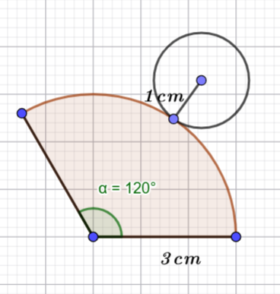
Voici la réponse : rappelez vous que le patron d’u cône est constitué d’un secteur angulaire et un disque.
L'enseignant montre les éléments d’un cône .
Le patron d’un cône est constitué de:
1) Un secteur angulaire de rayon :3 cm et d’angle:$\frac{360×1.}{3}=120°$
1 cm
2) Un disque de rayon :1 cm

Slide 61
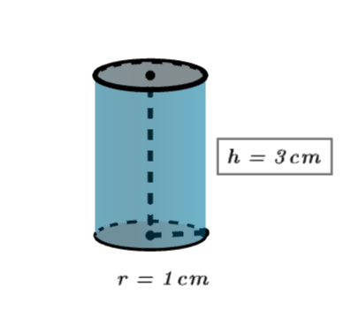
observez et complétez : on va se rappeler des éléments du patron d’un cylindre
.
L'enseignant accorde 30 secondes de réflexion aux élèves. Ensuite, il leur demande de consigner leurs réponses sur les ardoises et choisit au hasard à deux élèves pour justifier oralement leurs réponses.
complétez
Le patron d’un cylindre de rayon 1cm et de hauteur 3 cm est constitué de:
1) Un rectangle de longueur :…….. et de largeur:……..
2) Deux cercles de même rayon :……..

Slide 62
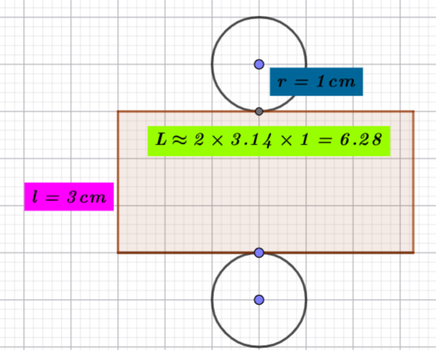
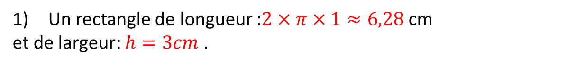

𝐕𝐨𝐢𝐜𝐢 𝐥𝐚 𝐫é𝐩𝐨𝐧𝐬𝐞: rappelez vous que l.
L'enseignant montre la hauteur et la génératrice et le rayon,
Le patron d’un cylindre de rayon 1cm et de hauteur 3 cm est constitué de:
Un rectangle de longueur :$2×π×1≈6,28$ cm
et de largeur: $h=3cm$ .
2) Deux cercles de même rayon :$1 cm$

Slide 64

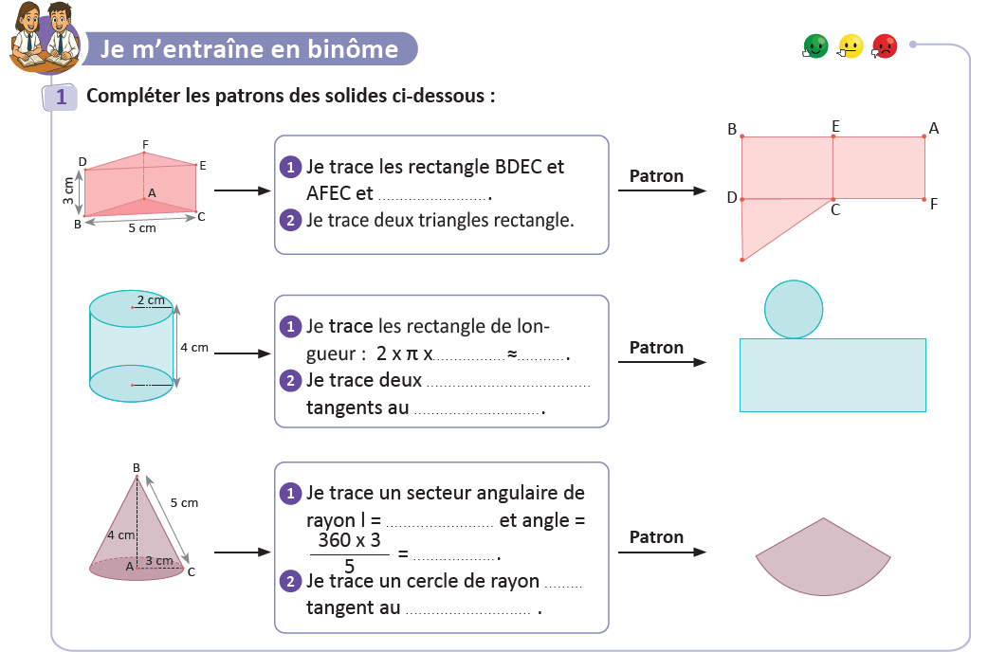
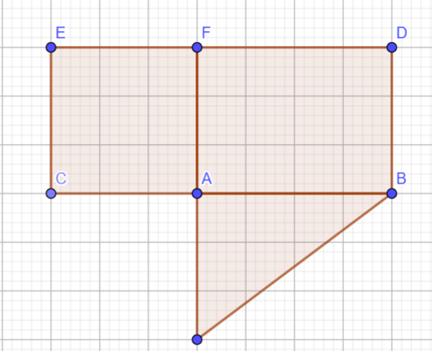
Travaillez individuellement puis discutez en binômes vos réponses et ajoutez AB= 4 cm et AC= 3 cm et corriger la figue 1)
L'enseignant accorde 2 min au travail individuel puis une minute de discussion. Il circule pour contrôler et donner des indications en cas de besoin.
D
F
AFCE
AFDB
B
A
Page:65

Slide 65
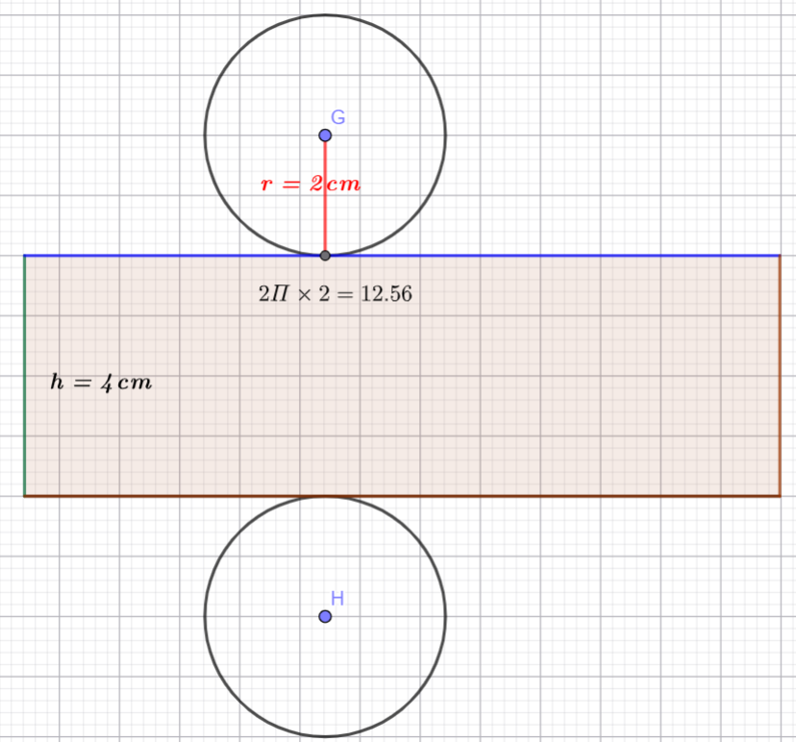
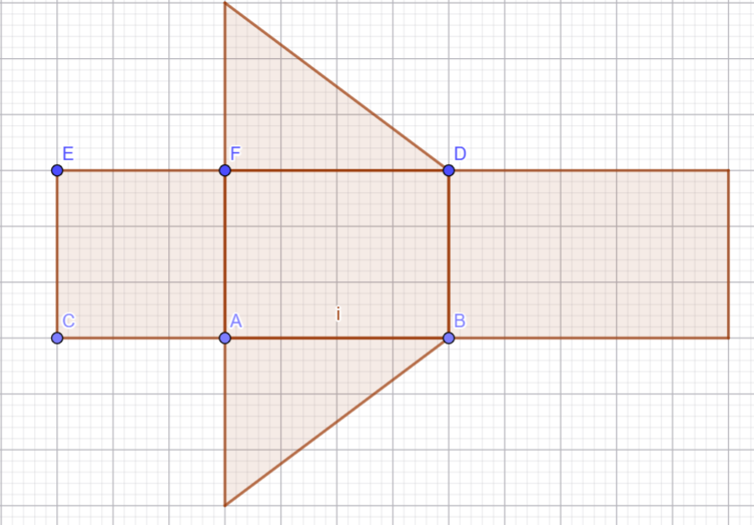
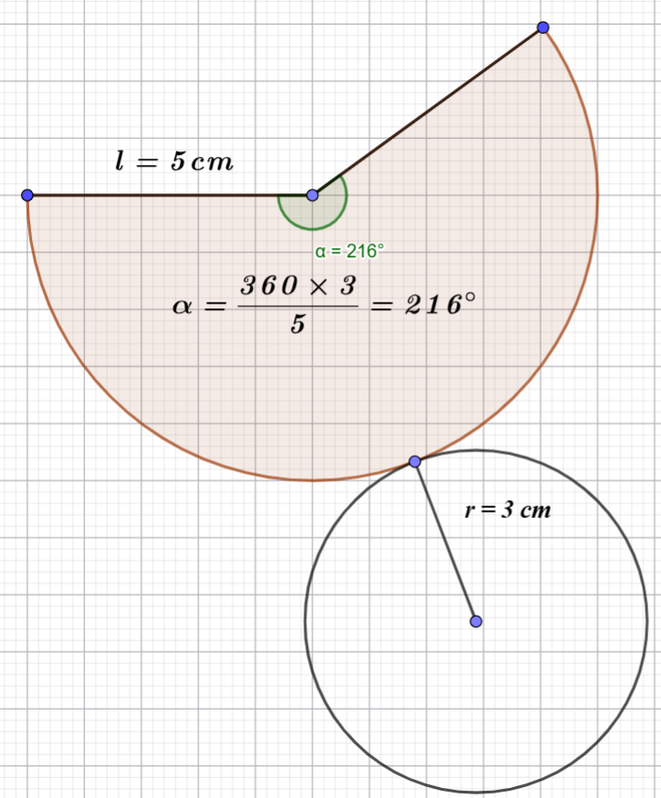
Prenez la correction sur vos livrets.
L’enseignant circule entre les rangs et contrôle les livrets.
Patron du cylindre
5 cm
5 cm
3 cm
4 cm
3 cm
Patron du prisme
Patron du cône
On coupe les patrons pour réaliser les solides

Slide 66
7 min

Slide 67
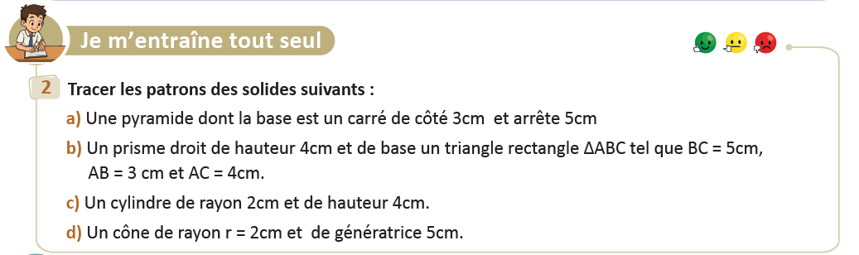
Prenez votre livret et votre crayon, puis répondez individuellement aux exercices. Vous avez 10 min
L’enseignant vérifie les productions des élèves, donne une aide individuelle en cas de difficulté et oriente les élèves ayant terminé vers le défi.
Page:63

Slide 68

Le temps est terminé. Voyons ensemble la solution des exercices.
L’enseignant accorde 5 min pour donner l’occasion aux élèves de présenter leurs productions et corrige au tableau.
Temps Écoulé

Slide 70

Qui peut me dire ce que nous avons appris aujourd’hui?
L’enseignant encourage les à exprimer ce qu’ils ont appris avec leurs propres mots

Slide 71
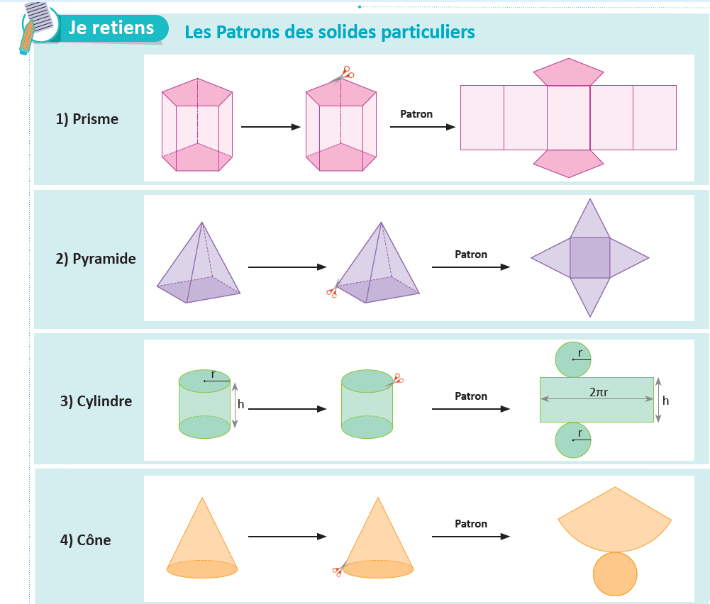
Dans cette séance nous avons appris comment déterminer le nombre des éléments d’un prisme et une pyramide.
L’enseignant donne un rappel de la séance.

Slide 72
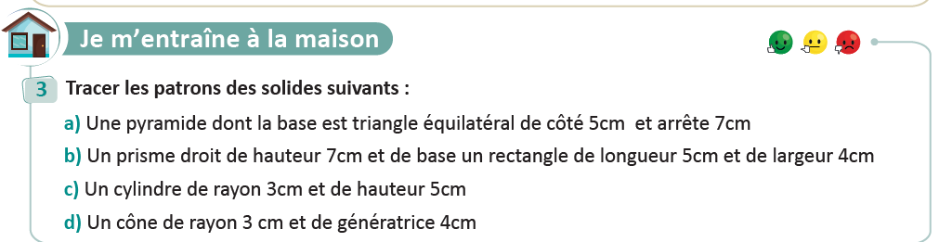
Voici l’exercice à faire à la maison pour la séance prochaine.
L’enseignant incite les élèves à faire l’exercice à la maison, puis clôt la séance..
Page:63

Slide 73
C’est la fin de notre séance. N’oubliez pas de réviser votre leçon
L’enseignant incite les élèves à faire l’exercice à la maison, puis clôt la séance..
A la prochaine séance!

